Slide 1
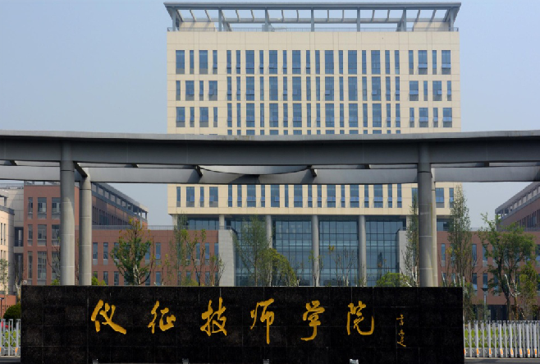

仪征技师学院第一期青年骨干教师培训班学习后
PERSONAL SUMMARY
汇报人：曹文文

Slide 2
前言
小班化菜单式培训
明确了培训的目的和意义
历时一年的小班化的菜单式培训，内容丰富，形式多样。有理论学习、有课后实践，有专家讲座、有团队拓展。
我不仅开阔了眼界，更重要的是明确了培训的目的和意义，那就是：怎样将培训成果与自己的实际工作相结合，做到学以致用，学有所为。

Slide 3
专家引领，完善自我，营造幸福人生
/01
EXPERTS LEAD,
IMPROVE THEMSELVES AND CREATE A HAPPY LIFE

Slide 4
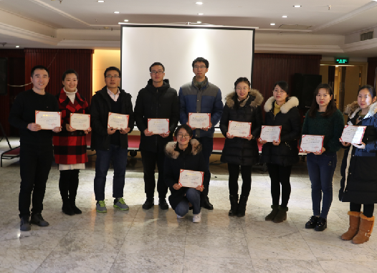
最大特点
专家授课
专家授课，是本次培训的一大特点。在校内处室领导和校外专家的提点之下，我如沐春风，恍如一只“井底之蛙”跃出井栏，开拓了眼界，增长了见识。

Slide 5

培训意义
这些名师、专家带给我的不仅仅是独到的见解、先进的思想、丰富的知识内涵及精湛的理论阐述，更重要的是带给了我做人和做学问的道理。
他们的讲座折射出一种责任：国家昌盛，系于教育；教育昌盛，系于教师。聆听专家们的讲座使我意识到只有把自我完善与团队和谐统一起来，才能与学生过上幸福完整的教育生活，实现学生与教师发展的双赢。

Slide 6








阅读书籍
学院精心准备书籍
对工作有更深刻的认识
学院关心我们的成长，为我们精心准备了书籍，有《教师如何做研究》、《班主任兵法》、《有效管理5大兵法》等。
通过阅读这些书籍，我们对如何与学生相处，如何转化后进生，如何做课题研究，如何管理课堂有了更深刻的认识。

Slide 7
学以致用，及时反思，认真完成轮岗实践锻炼
/02
APPLY WHAT YOU HAVE LEARNED,
SERIOUSLY REFLECT ON AND PROMOTE THE LIFELONG DEVELOPMENT OF TEACHERS

Slide 8
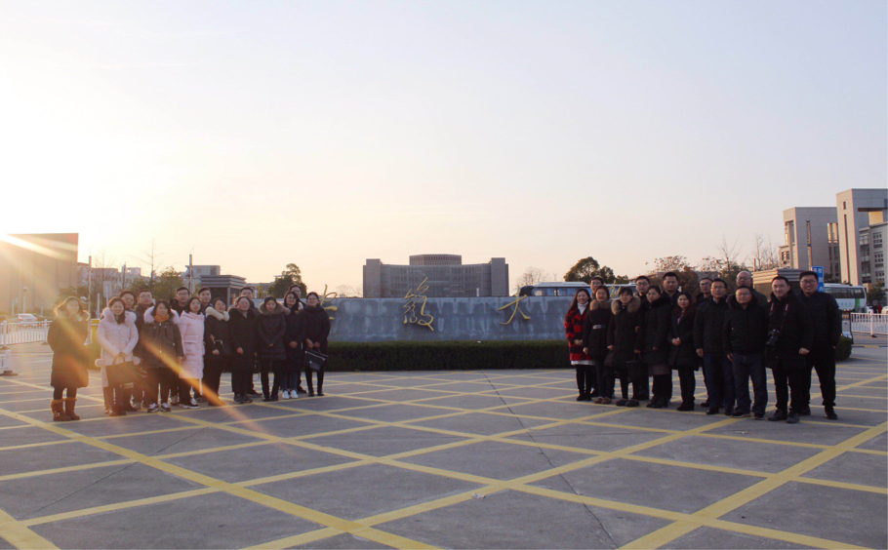
名师讲堂的意义
TEAMWORK
自我完善和团队和谐
我将以本次青年骨干教师培训为契机，珍惜轮岗实践锻炼机会。
三校合并后，我加入了汽车工程系，后来担任汽车工程系教务科科员，2019年经过考查被提任为教务科科长，这次青年骨干教师实践轮岗，我得到了在主任助理岗位上充分锻炼自己的机会。
我将坚决服从学院的安排，认真履行职责，积极完成学院交办的各项任务。

Slide 9
1.把学习作为永恒的动力
01.开拓学习渠道
02.持之以恒地学
向领导学，学习他们高瞻远瞩、睿智清醒的政治思维；向老同志学，学习他们踏实苦干、无怨无悔的干事作风；向身边的同事学，学习他们精益求精，勇于创新的工作态度。向书本学，夯实自己的理论基础；向网络学，学习创新思想，提高业务技能。
有了学习的目标和决心，贵在持之以恒，在学习的过程中，要养成良好的学习习惯，集中精力，将学习坚持到底，同时学习之余要找出问题和困惑之处，并能找到解决办法，不唯书，不盲从，不轻信，多思考，将学习的内容转化为自己的知识，丰富自己的内在，促进自己的成长。

Slide 10
2.把务实作为工作的基础
求真务实的态度
轮岗实践锻炼意味着能力和阅历的提升，我将以求真务实的态度，努力干好领导分配的各项工作任务
不错位、不缺位、不越位
在轮岗实践锻炼期间，我将摆正自己的位置，保证脚踏实地、埋头苦干，坚决做到不错位、不缺位、不越位。
，

Slide 11

3.把收获作为检验的标准
（1）课堂是教师发挥作用的主阵地
以课堂
为载体
坚持教学案例分析和课题研究
用先进的教学理念和蓝墨云班课等现代化教学手段武装自己，在教学管理中积极使用，活跃课堂气氛，调动学生学习积极性，有效提高课堂效率，精心备课，认真上课，不求每节课是完美的，但求每节课是有效的，并在反思中改进课堂教学。
通过将教学和科研结合在一起，争取从教学熟练型教师提升为专家型教师。同时丰富教育管理能力，如果教学是术业有专攻，那教育就是潜移默化、润物细无声，用班主任管理工作中的宝贵经验，掌握职教特点，应对职教变化。

Slide 12

3.把收获作为检验的标准
（2）积极参与系部管理工作，协调好工作与生活的关系
边研究边提高
我将科学细致地规划工作，尽快融入新的环境，适应新的角色，边学边干，边研究边提高。
转变思维方式
这次岗位锻炼我要转变自己的的思维方式，明确目标，真抓实干。重视与各部门领导的对接与协调，提升自己的综合素质和实践能力，了解系部整体运作，锻炼管理真本领、硬功夫，站在另外一个高度去看待问题，处理问题，尽快进入角色，保证新岗位的实践锻炼取得实际效果，真正在轮岗实践锻炼期间有所学、有所为、有所获。

Slide 13
最后……
不忘初心，牢记使命
真诚的感谢院领导为我提供的这次轮岗实践锻炼机会，我将不负所托，不忘初心，牢记使命，为学院培养高技能人才，打造大国工匠的宏伟目标贡献自己的绵薄之力，用自己的青春和汗水为学院的发展增添亮丽的一笔。

Slide 14
THANKS
谢谢大家

